Slide 1

셰이더 프로그래밍
2025년 2학기
담당교수 : 게임공학과 이택희

Slide 2
강의 개요
GLSL(OpenGL Shading Language)을 기반으로 셰이더를 이해하고 다양한 결과를 만들어 본다

Slide 3
강의 개요
셰이더란?
그래픽스파이프 라인을 기반으로 GPU의 성능을 활용한 연산 기법
다양한 효과(Illumination, ssao, shadow…)를 구현할 수 있음
OpenGL, DirectX 에서 각각 GLSL, HLSL 형태로 프로그래밍 할 수 있음

Slide 4
강의 개요
필요성
2학년 과목인 그래픽스, 3~4학년 과목인 3D 게임에서 어느정도 다룸
하지만 셰이더 이외의 다른 학습 분량이 매우 많아 셰이더를 깊게 다루지 못함
클라이언트 프로그래밍 영역에서 셰이더를 다룰 수 있는 능력은 매우 중요함

Slide 5
강의 개요
학습 범위
기본 셰이더인 Vertex, Pixel(Fragment) shader를 학습
Compute shader 는 포함 안됨
가능하다면 HLSL 도 다룰 예정
하지만 보통 여기까지 진행이 잘 안됨 ㅠㅠ
가능하다면 Unreal Engine의 셰이더도 다룰 예정
마찬가지로 여기까지 진행이 잘 안됨 ㅠㅠ

Slide 6
강의 개요
목표
Graphics Pipeline 과 Shading Language의 연계를 중급 수준으로 이해할 수 있도록 하는 것

Slide 7
GLSL
OpenGL shading language

Slide 8
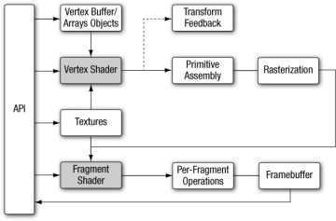
GLSL
프로그램 가능한 그래픽스 파이프라인을 프로그래밍하는 언어

Slide 9
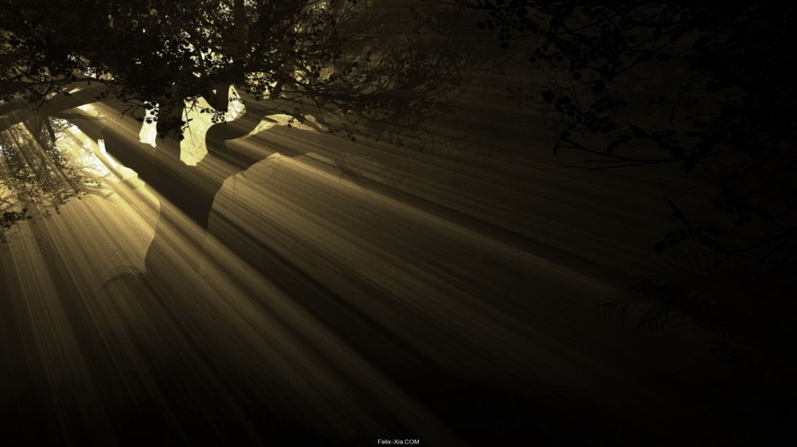
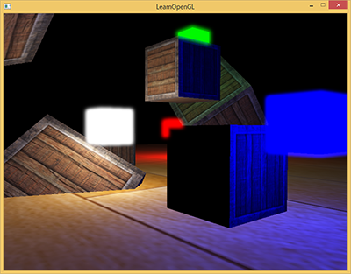
GLSL
C 문법을 따름
기본적인 입력과 출력을 가짐
각 파이프라인 단계를 세심하게 컨트롤 가능

Slide 10
왜 셰이더를 알아야 하는가?

Slide 11
왜 셰이더를 알아야 하는가?
셰이더는 게임 엔진의 뿌리
고급 개발자가 되기 위해선 셰이더 지식은 필수
Game Engine
OpenGL GLSL
DirectX HLSL
GPU

Slide 12
왜 셰이더를 알아야 하는가?
Programmable Pipeline 에 대한 이해도 증진
게임 엔진의 활용도를 높이기 위한 필수 지식이 됨
최적화에 대한 고민을 할 수 있는 능력을 가질 수 있음
Shading language 코딩이 필요할 경우가 있음
게임엔진도 셰이더 프로그래밍 기반 기능을 제공
여튼 셰이더를 모르면 잘 못함

Slide 13
개발환경

Slide 14
개발환경
Visual Studio 2019 Community 혹은 그 이상
OpenGL 3.0 혹은 더 높은 버전
혹시 HLSL까지 가능하다면…
Windows OS
혹시 Unreal Engine까지 가능하다면…
Unreal Engine 5

Slide 15
강의 진행 방식

Slide 16
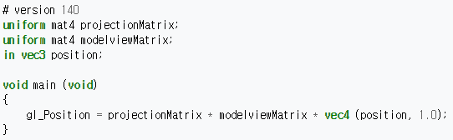
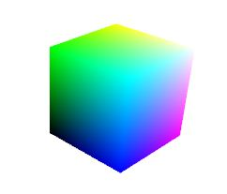
강의 진행 방식
이론적 배경 강의
코드 레벨 설명
실습

Slide 17
강의 진행 방식
기본 OpenGL Project 제공
수업시간에 배운 내용을 같이 구현
강의자료
E-Class 활용
모든 알림은 eclass 공지 게시판 참조
수업 전에 필수 체크!
최종 결과물
OpenGL 기반 가벼운 Effect API 세트

Slide 18
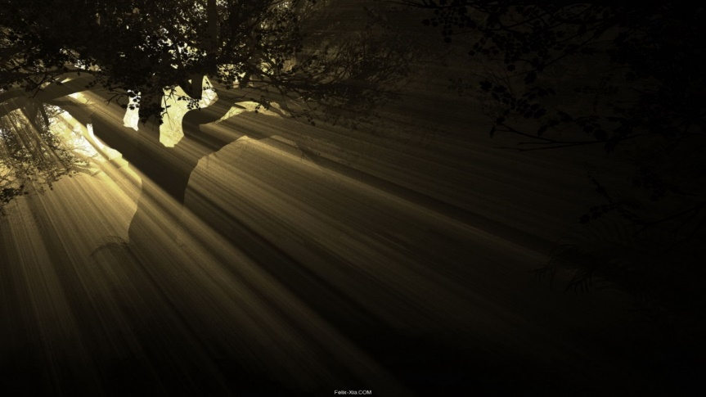
강의 진행 방식

Slide 19
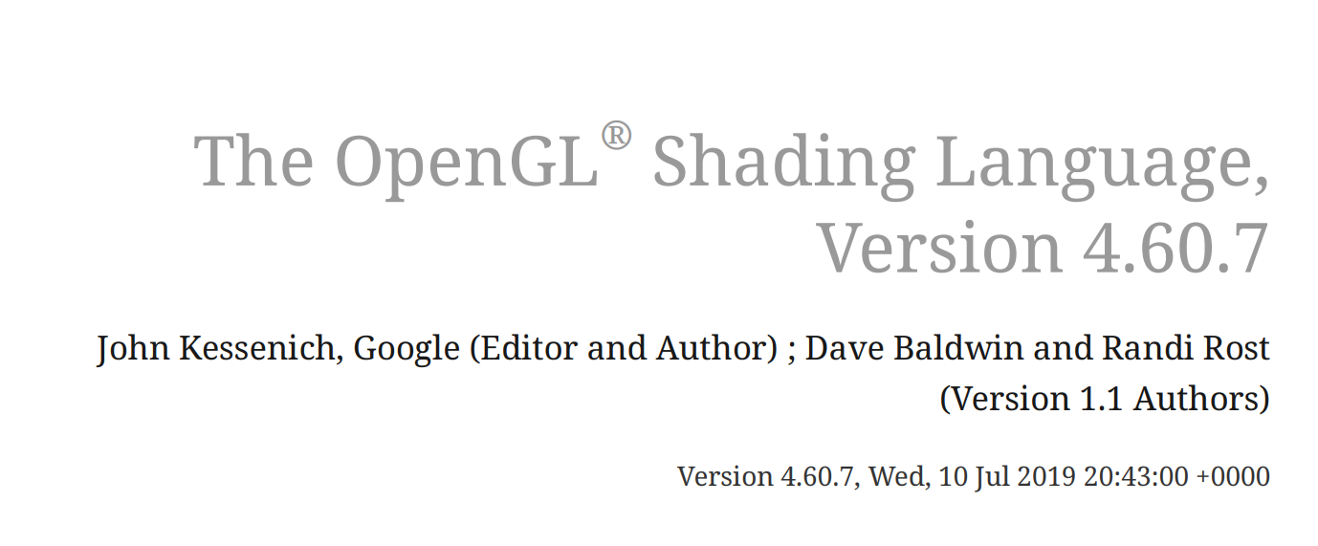
강의 진행 방식
GLSL 을 제외한 나머지 프로그래밍 부분은 최대한 배제
GLSL 자체에만 집중할 수 있도록 하기 위함임
교재

Slide 20
강의 진행 방식
수업만 빠지지 않고 잘 따라오면 학점 빵꾸 X
빠지게 될 경우 친구들에게 꼭 코드 받아서 적용
시험은 어려울 수 있음

Slide 21
평가 방식

Slide 22
평가 방식
출석 : 10%
중간 시험 : 45%
기말 시험 : 45%

Slide 23
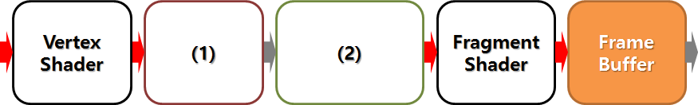
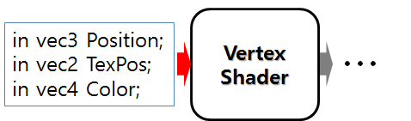
평가 방식
시험에 제출될 내용 예시 (GLSL)
1. 아래는 간략화 된 그래픽스 파이프 라인의 (1), (2)의 이름을 써 넣으시오.
4. 아래와 같이 세 가지 Attribute들이 버텍스 셰이더 안에 선언이 되어있을 경우 에 들어갈 내용을 쓰시오. (필요할 경우 sizeof() 함수와 (GLvoid*)를 사용하시오.)
int positionAttribID glGetAttribLocation(gShaderProgram, "Position");
int texPosAttribID glGetAttribLocation(gShaderProgram, “TexPos");
int colorAttribID glGetAttribLocation(gShaderProgram, “Color");
glVertexAttribPointer(positionAttribID, ①, GL_FLOAT, GL_FALSE, ②, ③);
glVertexAttribPointer(texPosAttribID, ④, GL_FLOAT, GL_FALSE, ⑤, ⑥);
glVertexAttribPointer(colorAttribID, ⑦, GL_FLOAT, GL_FALSE, ⑧, ⑨);

Slide 24
평가 방식
시험에 제출될 내용 예시 (GLSL)
어두운 사진을 밝게 만들 수 있는 셰이더를 완성 하시오.
정육면체에서 구로 Morph 하기 위해 필요한 셰이더를 완성 하시오.

Slide 25
수강 요건

Slide 26
수강 요건
체크 리스트
Graphics 과목 수강 ( )
C 관련 수강 ( )
Visual Studio 개발환경 사용 경험 ( )

Slide 27
감사합니다.

